Slide 1
TECNOSCHOOL

Slide 2

Integrantes
Iris Alicia Alarcón Macias
Nader Montenegro Fontalvo
Johan Camilo Celis Valdes
Cristian Camilo Roa Quiroga

Slide 3

PLANTEAMIENTO DEL PROBLEMA

Slide 4
Planteamiento del problema
Algunas entidades educativas no cuentan con plataformas tecnológicas propias, que le permitan llevar el control y hacer seguimiento a todos los procesos educativos en línea, resaltamos la importancia de contar hoy y en un futuro con estas herramientas de forma permanente para garantizar una educación de calidad.

Slide 5
OBJETIVOS

Slide 6
OBJETIVO GENERAL
Permitir la comunicación entre profesores y estudiantes, a través de un aplicativo exclusivo para uso educativo, en la cual tanto docentes como estudiantes tendrán la posibilidad de compartir archivos, mensajes, calendarios, tareas, trabajos, encuestas, entre otras actividades propias de la malla académica, además de poder participar en foros y clases virtuales.

Slide 7
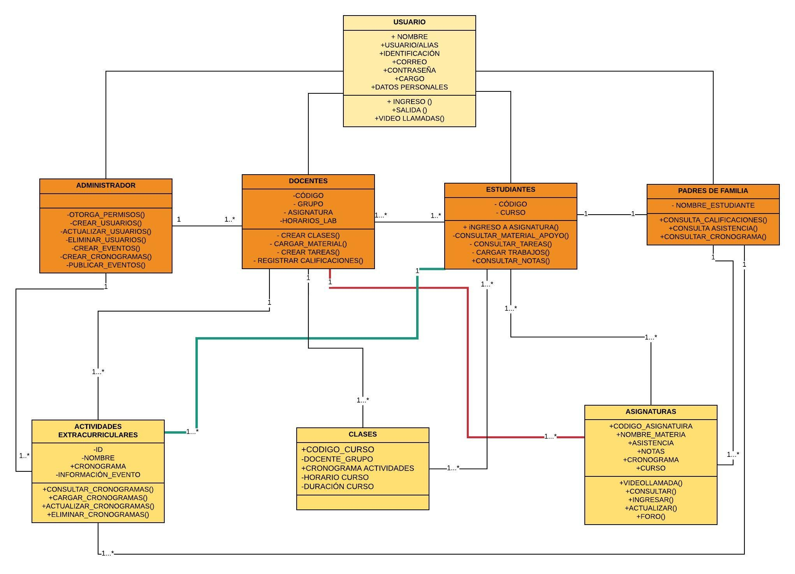
DIAGRAMA DE CLASES

Slide 8

MODELO ENTIDAD RELACIÓN
CURSO
Codigo_Curso
Docente_Grupo
Cronograma_Actividades
Horarios_Curso
Duracón_Curso
N
1
DOCENTES
Codigo_D
Id_Docente
Nombre_D
Dirección_D
Correo_D
Telefono_D
Horario
Asignatura_D
1 N
N:M
Codigo_Curso
Codigo_D1
1 N
1 1
1:N
1 N
1 N
ESTUDIANTE
Codigo_E
Identificacion_E
Codigo_Curso
Nombre_E
Correro_E
Dirección_E
Aula_Clase
Horario
N:M
N
1
Codigo_E
Cod_Padre
Codigo_E
Codigo_D
N
1
N:M
N:M
PADRES DE FAMILIA
Cod_Padre_PF
Nombre_PF
Dirección_PF
Correo_PF
Telefono_PF
Nombre_MF
Dirección_MF
Correo_MF
Telefono_MF
Nombre_Acudiente
Id_Acudiente
Telefono_Acudiente
Codigo_D
Codigo_A
N 1
1
N
Codigo_Materia
Codigo_E1
N 1
ASIGNATURA
Codigo_Asignatura
Nombre_Mat
Duracion_Mat
Horario_Mat
N
1
N:M

Slide 9
DICCIONARIO DE DATOS
Llave | Nombre | Campo | Tipo | Tamaño | Obligatorio | Descripción
Principal | Estudiante | Codigo_E | Carácter | 7 | si | Codigo del estudiante
 | Estudiante | Identificacion_E | Numerico | 10 | si | Tarjeta de Identidad ó Cedula de ciudadania del estudiante
 | Estudiante | Curso-E | Numerico | 6 | si | Curso del estudiante
 | Estudiante | Nombre_E | Carácter | 40 | si | Nombre de estudiante
 | Estudiante | Correo_E | Carácter | 30 | si | Correo de estudiante
 | Estudiante | Dirección_E | Carácter | 40 | si | Dirección de estudiante
 | Estudiante | Aula_Clase | Carácter | 6 | si | Aula del estudiante
 | Estudiante | Horario | Carácter | 20 | no | Horario del estudiante
Foranea | Estudiante | Codigo_Curso | Carácter | 7 | si | Codigo del curso del estudiante
Foranea | Estu-Asig | Codigo_Asignatura | Carácter | 7 | si | Código de materia del estudiante
Foranea | Estu-Pad | Codigo_Padre | Carácter | 7 | si | Código del padre del estudiante
Foranea | Estu-Doce | Codigo_D | Carácter | 7 | si | Código del docente de la materia

Slide 10
DICCIONARIO DE DATOS
Llave | Nombre | Campo | Tipo | Tamaño | Obligatorio | Descripción
Principal | Docente | Codigo_D | Carácter | 6 | si | Codigo del Docente
 | Docente | Id_Docente | Numerico | 10 | si | Identificacion del docente
 | Docente | Nombre_D | Carácter | 40 | si | Nombre del docente
 | Docente | Dirección_D | Carácter | 40 | si | Dirección del docente
 | Docente | Correo_D | Carácter | 30 | si | Correo del docente
 | Docente | Telefono_D | Numerico | 10 | si | Telefono del docente
 | Docente | Horario | Carácter | 20 | si | Horario del docente
 | Docente | Asignatura_D | Carácter | 30 | si | Asignatura del docente
Foranea | Estu-Doce | Codigo_E | Carácter | 6 | si | Codigo del estudiante
Foranea | Doce-Curs | Codigo_Curso | Carácter | 7 | si | Codigo del curso del estudiante
Foranea | Doce-Asig | Codigo_Asignatura | Carácter | 7 | si | Codigo de materia del estudiante

Slide 11
DICCIONARIO DE DATOS
Llave | Nombre | Campo | Tipo | Tamaño | Obligatorio | Descripción
Principal | Padre_de_Familia | Cod_Padre_F | Carácter | 7 | si | Codigo del padre de familia
 | Padre_de_Familia | Id_Padre_F | Numerico | 10 | si | Identificación padre de familia
 | Padre_de_Familia | Nombre_PF | Carácter | 40 | si | Nombre del padre de familia
 | Padre_de_Familia | Direccion_PF | Carácter | 30 | si | Dirección del padre de familia
 | Padre_de_Familia | Correo_PF | Carácter | 30 | si | Correo del padre de familia
 | Padre_de_Familia | Telefono_PF | Numerico | 10 | si | Telefono del padre de familia
 | Padre_de_Familia | Cod_Madre_MF | Carácter | 7 | si | Codigo del padre de familia
 | Padre_de_Familia | Id_Madre_MF | Numerico | 10 | si | Identificación padre de familia
 | Padre_de_Familia | Nombre_MF | Carácter | 40 | si | Nombre del padre de familia
 | Padre_de_Familia | Direccion_MF | Carácter | 30 | si | Dirección del padre de familia
 | Padre_de_Familia | Correo_MF | Carácter | 30 | si | Correo del padre de familia
 | Padre_de_Familia | Telefono_MF | Numerico | 10 | si | Telefono del padre de familia
 | Padre_de_Familia | Nombre_Acudiente | Carácter | 40 | si | Nombre del acudiente
 | Padre_de_Familia | Telefono_Acudiente | Numerico | 10 | si | Telefono del acudiente
 | Padre_de_Familia | Nombre_Acudiente | Carácter | 40 | si | Nombre del acudiente
 | Padre_de_Familia | Telefono_Acudiente | Numerico | 10 | si | Telefono del acudiente
Foranea | Estu-Pad | Codigo_Padre | Carácter | 7 | si | Codigo del padre del estudiante

Slide 12
DICCIONARIO DE DATOS
Llave | Nombre | Campo | Tipo | Tamaño | Obligatorio | Descripción
Principal | Curso | Codigo_Curso | Carácter | 7 | si | Codigo del curso de la institución
 | Curso | Docente_Grupo | Carácter | 40 | si | Docente a cargo del curso
 | Curso | Cronograma_Actividades | Carácter | 500 | si | Cronogramas a desarrollar del curso
 | Curso | Horarios_Curso | Carácter | 20 | si | Horario de los cursos
 | Curso | Duracón_Curso | Carácter | 8 | si | Tiempo estimado de duración del curso
Foranea | Doce-Curs | Codigo_Curso | Carácter | 7 | si | Codigo del curso del estudiante
Llave | Nombre | Campo | Tipo | Tamaño | Obligatorio | Descripción
Principal | Asignatura | Codigo_Asignatura | Carácter | 7 | si | Codigo de la asignatura de la institución
 | Asignatura | Nombre_Mat | Carácter | 40 | si | Nombre de la asignatura
 | Asignatura | Duracón_Curso | Carácter | 8 | si | Tiempo estimado de duración de la asignatura
 | Asignatura | Horarios_Curso | Carácter | 20 | si | Horario de las asignaturas
Llave | Nombre | Campo | Tipo | Tamaño | Obligatorio | Descripción
Foranea | Estu-Asig | Codigo_Asignatura | Carácter | 7 | si | Codigo de materia del estudiante
Foranea | Doce-Asig | Codigo_Asignatura | Carácter | 7 | si | Codigo de materia del estudiante

Slide 13
CRONOGRAMA
ETAPAS | INICIO | DURACIÓN | FINAL | % COMPLETADO | DIAS COMPLETADOS
Fase de planificación. | 21/04/2020 | 70 | 30/06/2020 | 100% | 70
Fase de análisis. | 1/07/2020 | 60 | 30/08/2020 | 100% | 60
Fase de diseño. | 1/09/2020 | 60 | 31/10/2020 | 80% | 48
Fase de desarrollo. | 1/11/2020 | 210 | 30/05/2021 | 0% | 0
Fase de integración y periodo de pruebas.
 | INICIO | 21/04/2020
 | FIN | 30/05/2021

Slide 14
PRESUPUESTO
Unidad | Patrimonio Inicial |  | Valor unitario | TOTAL
1 | Infraestructura Tecnológica |  |  | $ 9.600.000,00
3 | Computador Portatil |  | $ 1.400.000,00 | $ 4.200.000,00
1 | Computador Escritorio |  | $ 1.400.000,00 | $ 1.400.000,00
1 | Camara web |  | 60.000,00 | $ 60.000,00
4 | Diademas |  | 75.000,00 | $ 300.000,00
4 | Impresora |  | 450.000,00 | $ 1.800.000,00
4 | Escritorios |  | $ 200.000,00 | $ 800.000,00
4 | Sillas |  | $ 260.000,00 | $ 1.040.000,00
 |  |  |  | $ 0,00
2 | Software |  |  | $ 11.839.996,00
1 | Microsoft Office Anual x4 |  | $200.000 | $ 200.000,00
4 | Licencias de Windows Anual |  | $669.999 | $ 2.679.996,00
4 | Visual studio |  | $2.000.000 | $ 8.000.000,00
1 | GitHub Anual |  | $960.000 | $ 960.000,00
 |  |  |  | $ 0,00

Slide 15
PRESUPUESTO
3 | Servidores |  |  | $ 245.600,00
1 | Servidor en linea. costos por año |  | $ 200.000,00 | $ 200.000,00
1 | Dominio (tecnoschool.com) costo por año |  | $ 45.600,00 | $ 45.600,00
4 | Gastos
1 | Servicios Públicos (luz, agua) |  | $ 150.000,00
1 | Arriendo |  | $ 800.000,00
2 | Mantenimiento y actualización |  | $ 250.000,00
1 | Internet |  | $ 100.000,00
1 | Caja menor |  | $ 300.000,00
5 | Ingresos
500 | Trimestral |  | $ 1.106.000,00
500 | Semestral |  | $ 2.200.000,00
500 | Anual |  | $ 4.380.000,00

Slide 16
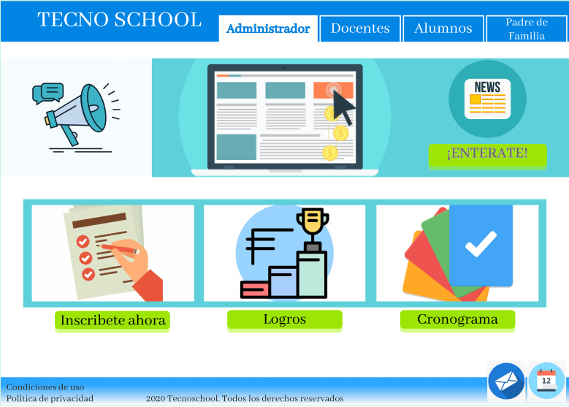
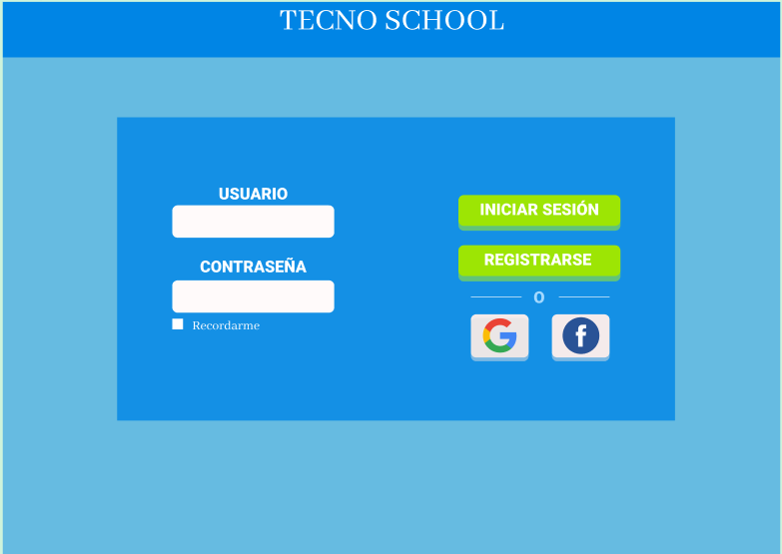
MOCKUPS
LOGIN
PANTALLA INICIO

Slide 17
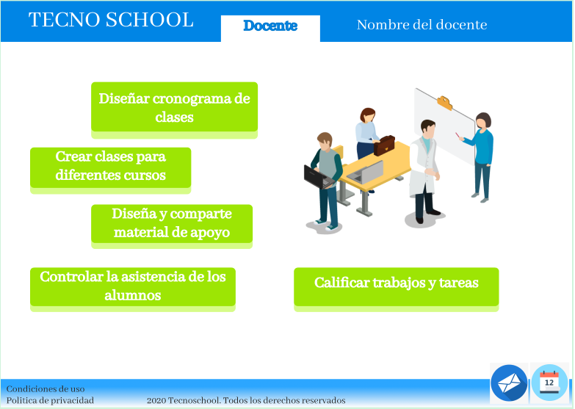
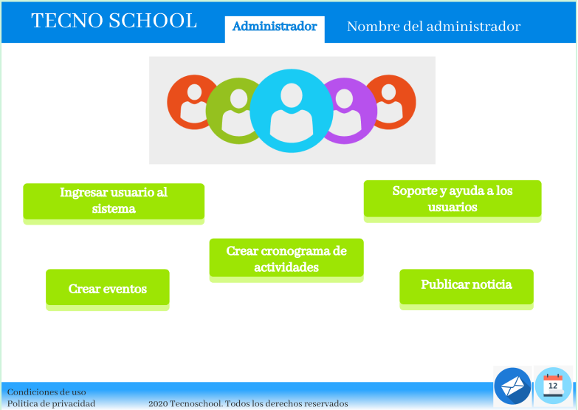
MOCKUPS
ADMINISTRADOR
DOCENTE

Slide 18
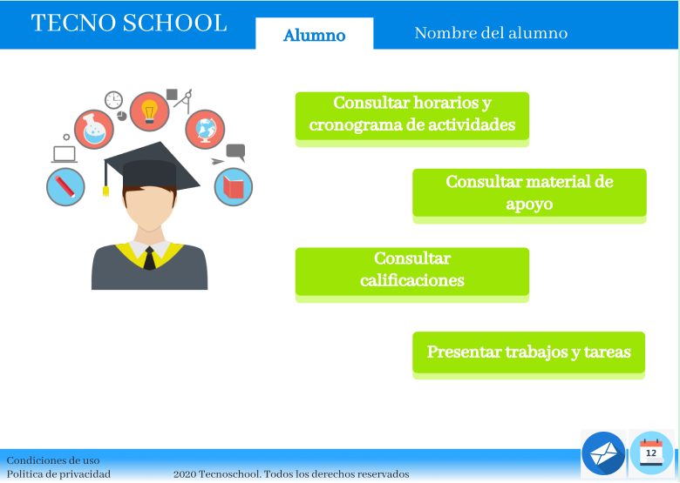
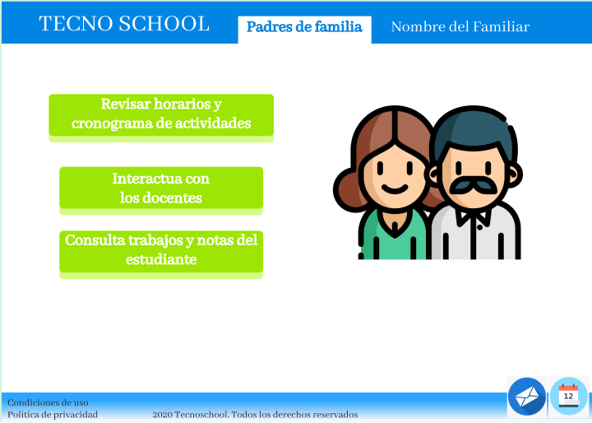
MOCKUPS
PADRES DE FAMILIA
ALUMNOS

Slide 19
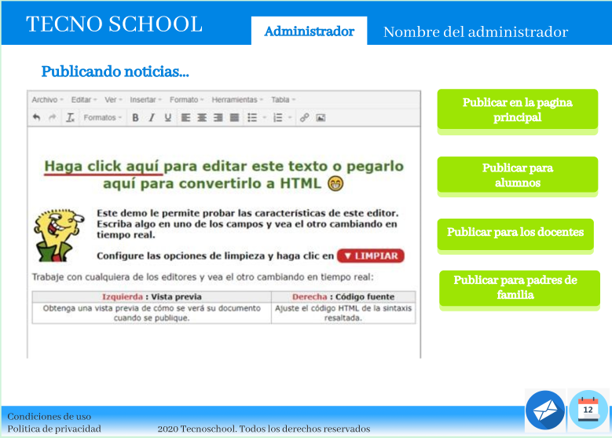
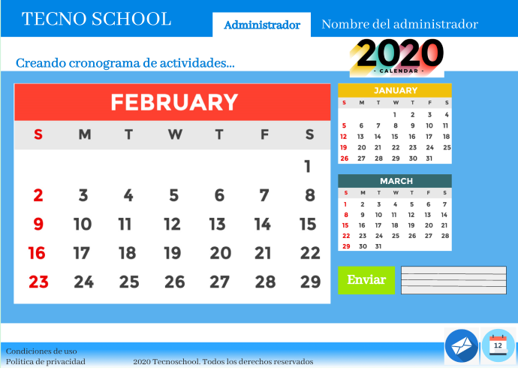
MOCKUPS

Slide 20
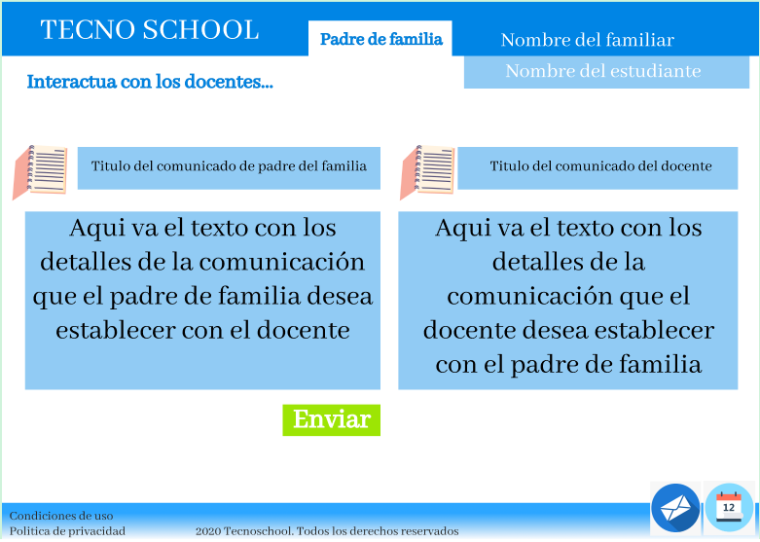
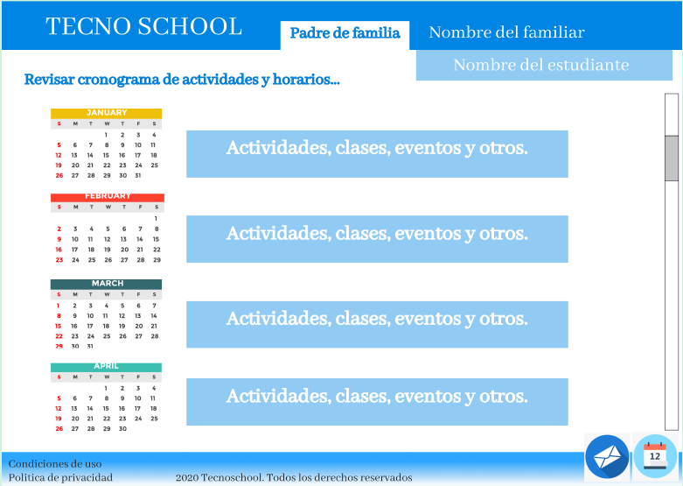
MOCKUPS
INTERACCIÓN PADRES DE FAMILIA

Slide 21
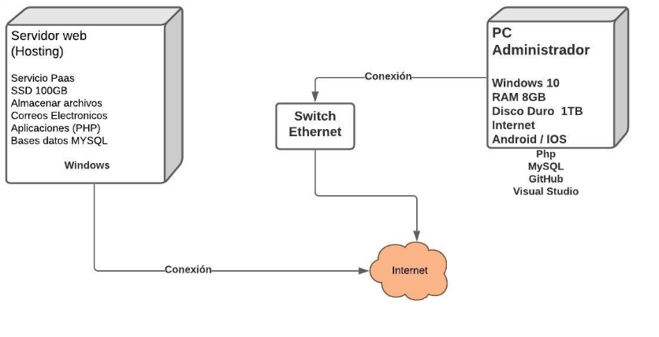
DIAGRAMA DE DISTRIBUCIÓN

Slide 22


GRACIAS

